Slide 1
Helix Jump
台師大 科技107 莊智崴
物件導向設計實作期末
指導老師：張元鴻
Notes:
老師好 我是台師大科技107的莊智崴
這是我的期末作業 是以一款對Helix Jump
的休閒遊戲進行復刻加以改編。

Slide 2
復刻自Helix Jump
Original
Imitation
Notes:
先來看看復刻後跟原版的差異
左邊的是原版的 右邊的是我實做出來的
其相似度有將近7成

Slide 3
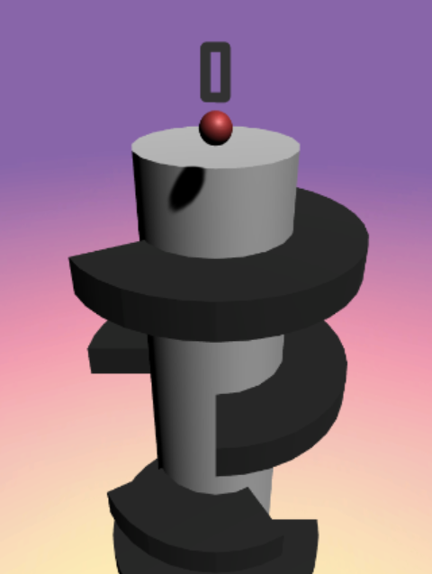
專案介紹
名稱：Helix Jump Imitation
類型：休閒遊戲
遊戲引擎：Uinty3D
操控方式：透過滑動螢幕，使螺旋旋轉，球會落下並取得分數。
遊戲目標：使球盡可能的往下落，獲得最高分。
Notes:
遊戲名稱是Helix Jump Imitation
類型為休閒遊戲
引擎是使用unity3d
操控方式為透過滑動螢幕 使螺旋旋轉，讓球可以一職向下掉落
遊戲目標：使求盡可能地往下落，獲得最高分

Slide 4
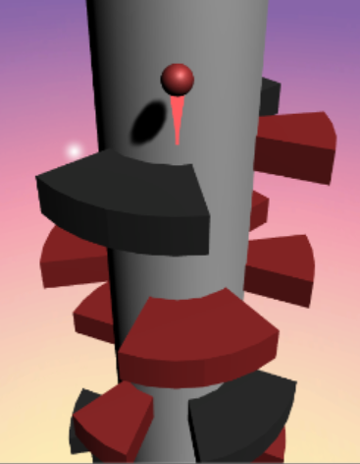
遊戲方式
透過滑動螢幕，控制球的落下，如果球下墜到紅色的區域即遊戲結束。
在一般的情況下連續降落3個台階可直接把紅色區域撞碎。
連續下降台階會得到額外的分數獎勵

Slide 5
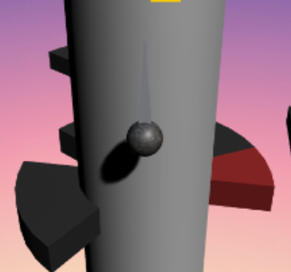
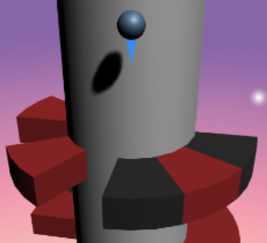
與原版的差別
新增球的差異，種類分為三種，一般球、重力球、輕量球
可以隨著關卡的進行，吃到對應的球類使其改變。以增加存 活機率。
關卡模式的改變，採一關制，無限生成場景，並隨著落下的高度越高增加困難度。難度總共分為3階

Slide 6
功能清單/實作目標
完成
未完成
1.球的物理模擬與類型轉換
1.球下墜時的變色效果
2.旋轉螺旋柱
2.球的油漆效果
3.相機跟隨
3.排行榜
4.分數管理
4.下墜時的聲音頻率堆疊
5.HelixPieces與HelixRing
6.Level管理
7.聲音管理
8.漂浮文字的顯示

Slide 7
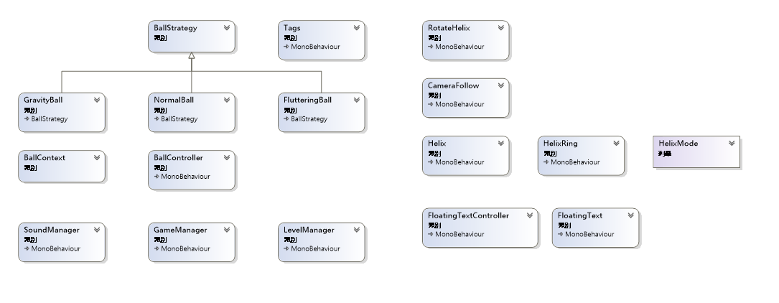
類別圖

Slide 8
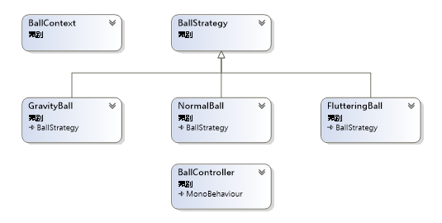
設計模式-策略模式
策略模式：將每一個演算法封裝成類別群組，讓客戶端選擇使用。
BallStrategy(為策略介面類別)：提供策略客戶端可以使用的方法
NormalBall、GravityBall、FlutteringBall(策略實作類別)：不同演算法的實作
BallContext(策略客戶端)：擁有一個BallStrategy的物件參考，並透過物件取得想要的結果。
BallController(掛在球上的腳本)：擁有BallContext的參考，用以呼叫SetMode()方法,即可改變球的型態
Notes:
使用其策略模式可以不太更改到客戶端的腳本
只需要在擴充新型態的球的類型即可，可以做到對開閉原則

Slide 9
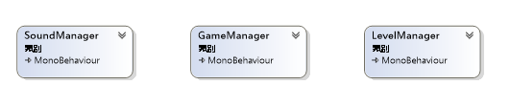
設計模式-單例模式
單例模式：用於管理類，通過單例模式可以保證系統中只有一個實例且該實力易於外界訪問，從而方便對實例個數的控制與節約系統的資源。

Slide 10
遇到的困難
一開始只想說復刻遊戲內容就好，但找不太到能加上設計模式的地方，最後就增添球類變化內容，希望能讓整個遊戲又多了一些風趣。
跟原版遊戲還是滿大的差距，像是球在連續降落時的降落特效、連續降落時的聲音頻率堆疊，球本身的類似油漆的效果等…都不太清楚該怎麼實現，很難100%的忠於原作。
我想我在設計模式這方面還是不太熟悉，不確定這樣的實作方法是否有符合規範，希望以能夠多多學以致用，更精進自己，讓我的代碼不要又臭亂。也感謝這學期老師的教導，使我能接觸到設計模式這一塊，我想還有著許多模式等著我去學習。

Slide 11
Demo

